Slide 1



LUMBALGIA
Vol 32, nº 8 2024

Slide 2
Sumario
INTRODUCCIÓN
VALORACIÓN INICIAL
LUMBALGIA AGUDA Y SUBAGUDA
  Intervenciones no farmacológicas
    Educación
    Otras intervenciones no farmacológicas
  Tratamiento farmacológico
LUMBALGIA PERSISTENTE
  Intervenciones no farmacológicas
    Educación
    Intervenciones físicas
    Intervenciones psicosociales
    Otras intervenciones no farmacológicas
  Tratamiento farmacológico
IDEAS CLAVE

Slide 3
INTRODUCCIÓN
La lumbalgia se define como dolor y malestar localizado por debajo del margen costal y por encima de los pliegues glúteos inferiores, con o sin dolor en las piernas
En función de la duración de los síntomas se clasifica como:
  Aguda: duración inferior a 4 semanas
  Subaguda: entre 4 y 12 semanas
  Crónica o persistente: más de 12 semanas
A su vez el dolor se puede subdividir en:
  Primario (también llamado inespecífico o nociplástico): en los tejidos no se encuentra una causa subyacente que lo explique
  Secundario (nociceptivo o neuropático): causado por una afección subyacente conocida

Slide 4
INTRODUCCIÓN
El curso clínico de la lumbalgia es favorable (se produce una rápida mejoría del dolor y la discapacidad en las primeras 4-6 semanas)
Transcurrido este tiempo la recuperación es más lenta, se producen recurrencias y el dolor persiste en muchos pacientes
Existe una importante brecha entre las recomendaciones basadas en la evidencia y la práctica clínica

Slide 5
VALORACIÓN INICIAL
Ante un paciente que consulta por lumbalgia, el primer paso es valorar la existencia de causas específicas como neoplasia, infección, traumatismo o enfermedades inflamatorias
Casi todos los paciente con alguna de estas afecciones presentan factores de riesgo o algún signo o síntoma de alerta.
Una anamnesis detallada y un examen físico específico son suficientes para evaluar la mayoría de los pacientes con dolor lumbar de menos de 4-6 semana de duración, y para ayudar a identificar signos o síntomas que sugieran que están indicadas pruebas de imagen u otras evaluaciones

Slide 6
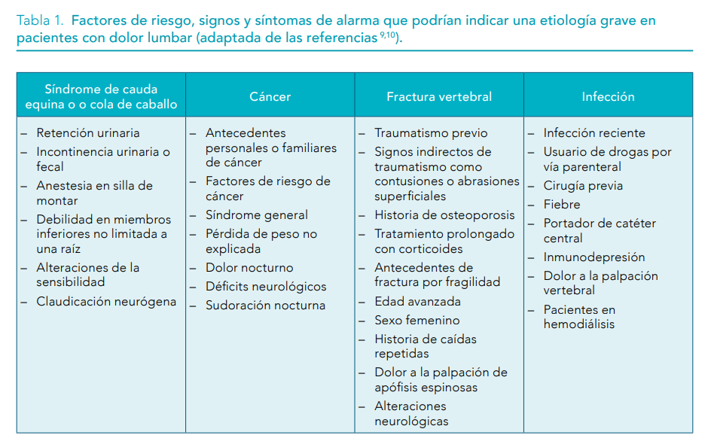
VALORACIÓN INICIAL
Se han propuesto numerosas señales de alerta para ayudar a detectar posibles patologías graves, aunque falta evidencia que apoye el uso de la mayoría de ellas
La petición temprana de pruebas de imagen se asocia a:
más cuidados médicos
mayor prescripción de opioides
mayor intensidad del dolor
mayores costes
más bajas laborales

Slide 7
LUMBALGIA AGUDA Y SUBAGUDA
Se recomienda empleo de un marco biopsicosocial, que incluye educación que apoye el autocuidado, la reanudación de actividades y ejercicio
Iniciar el tratamiento con intervenciones no farmacológicas
Intervenciones no farmacológicas
Educación
  Mantenerse activo, evitar el reposo en cama y continuar con las actividades habituales, incluido el trabajo, si el dolor no es invalidante
  Asesoramiento y educación sobre la naturaleza del dolor lumbar, incluyendo tranquilizar al paciente sobre lo improbable de un problema grave como causa de la lumbalgia
  Información sobre causas del dolor, el escaso valor de las pruebas de diagnóstico en la mayoría de los casos, recomendaciones sobre la actividad y el trabajo y cuándo contactar con un clínico para mayor seguimiento

Slide 8
LUMBALGIA AGUDA Y SUBAGUDA
Otras intervenciones no farmacológicas
  La evidencia sobre la efectividad de las intervenciones no farmacológicas distintas a la educación en el dolor lumbar agudo, es de baja a moderada calidad, por lo que deberían considerarse de 2ª línea.
  La elección entre las diferentes opciones dependerá de las preferencias del paciente, su coste y su accesibilidad
  El calor superficial es el único que dispone de evidencia moderada en la reducción del dolor y la discapacidad en la lumbalgia de duración inferior a 12 semanas. No se ha podido demostrar lo mismo con el frío.
  El ejercicio no ha demostrado su efectividad en la lumbalgia aguda
  Intervenciones físicas pasivas, como manipulación espinal, masaje o acupuntura disponen de resultados contradictorios
  Otras intervenciones como electroterapias (TENS, PENS, ultrasonidos…), tracción u órtesis son ineficaces y deben evitarse

Slide 9
LUMBALGIA AGUDA Y SUBAGUDA
Tratamiento farmacológico
El tratamiento farmacológico solo se recomienda en caso de no obtener una respuesta adecuada a las intervenciones no farmacológicas
En general ningún fármaco reduce de manera importante la intensidad del dolor en la lumbalgia aguda
  AINE: ligeramente más eficaces que placebo. Magnitud de efecto pequeña
  Relajantes musculares: ligera eficacia, pero más efectos adversos que los AINE
  Benzodiazepinas: no son efectivas y tienen potencialidad de abuso. No usar
  Paracetamol: existe evidencia de alta calidad de que no es efectivo
  Opioides: no hay evidencia de su efectividad. Aún así, hay guías que recomiendan probar un tratamiento corto (3 días), con seguimiento adecuado
  Gabapentina y pregabalina: a pesar de que se usan a menudo, la evidencia de su eficacia es limitada y las guías desaconsejan su uso
  No se recomienda el uso de antidepresivos o corticoides sistémicos
  Capsaicina tópica: resultados contradictorios realizados con presentaciones diferentes a las comercializadas aquí

Slide 10
LUMBALGIA PERSISTENTE
El dolor persistente se debe a alteraciones en los mecanismos centrales de procesamiento del dolor y a la afectación de los sistemas de analgesia endógena, más que a lesiones tisulares.
Estos mecanismos mantienen y perpetúan la experiencia dolorosa y los tratamientos que funcionan en el dolor agudo no obtienen los mismos resultados en dolor persistente, ya que la fisiología de ambos procesos es diferente.
Al igual que en la lumbalgia aguda, inicialmente se recomiendan medidas no farmacológicas y reservar el tratamiento farmacológico para el caso de respuesta inadecuada.

Slide 11
LUMBALGIA PERSISTENTE
Intervenciones no farmacológicas
Educación
  Explicar desde la 1ª consulta los procesos neurofisiológicos involucrados en la experiencia del dolor para que se pueda comprender por qué el dolor puede mantenerse aunque no haya daño tisular.
  Reducir miedos habituales (pensamientos del estilo de “debe de haber algo mal”)
  La educación en ciencia del dolor (ECD) impacta positivamente en la calificación del dolor, la discapacidad, la catastrofización del dolor y las limitaciones del movimiento
  La ECD es fundamental como fase previa a la realización de ejercicio físico

Slide 12
LUMBALGIA PERSISTENTE
Intervenciones físicas
  El consejo inicial debe enfatizar la importancia de mantener la actividad según la tolerancia
  El ejercicio físico es seguro, accesible, ayuda a aliviar los síntomas del dolor y mejora la funcionalidad en pacientes con dolor lumbar persistente.
  La evidencia de la eficacia del ejercicio es consistente para diferentes modalidades de ejercicio (aeróbico, fortalecimiento, pilates, yoga, caminar…)
  Se recomienda que, para que se pueda mantener en el tiempo, el ejercicio se adapte al estilo de vida, la capacidad física y las preferencias de cada persona

Slide 13
LUMBALGIA PERSISTENTE
La intervención combinada de ECD junto con ejercicio físico es más efectiva que cualquiera de las dos por separado
Las intervenciones físicas pasivas (masaje, manipulación espinal, yoga…) disponen de evidencia contradictoria, por lo que no se ha llegado a un consenso sobre su utilización
Intervenciones psicosociales
  Las personas con expectativas positivas en cuanto a su recuperación tienen más probabilidades de volver al trabajo, mejorar el dolor y aumentar las actividades que pueden realizar
  La evidencia disponible en cuanto a la eficacia de los distintos tipos de terapias psicosociales para la mejora del dolor lumbar persistente es de baja calidad. No se pueden hacer recomendaciones.
Otras intervenciones no farmacológicas
  No hay suficiente evidencia de que el calor o el frío mejoren el dolor
  La tracción, las órtesis o las electroterapias no están recomendadas

Slide 14
LUMBALGIA PERSISTENTE
Tratamiento farmacológico
A pesar del uso extendido de los tratamientos farmacológicos en el dolor persistente musculoesquelético, su efectividad en muchos casos en nula.
Se recomienda su uso cuando las intervenciones no farmacológicas no han sido suficientemente efectivas, aunque el beneficio esperado es pequeño.
  AINE: ligera mejoría en dolor y funcionalidad. No usar si no han sido efectivos en lumbalgia aguda.
  Relajantes musculares: no evidencia de beneficio
  Benzodiazepinas: ausencia de estudios
  Paracetamol: no beneficio

Slide 15
LUMBALGIA PERSISTENTE
Opioides: baja o modesta eficacia e importantes efectos adversos. Relación beneficio/riesgo desfavorable
Gabapentina y pregabalina: evidencia de calidad moderada-alta de que son ineficaces en el tratamiento del dolor lumbar o radicular, y evidencia de alta calidad de que incrementan el riesgo de efectos adversos
Duloxetina: escaso beneficio, relevancia clínica incierta, aumento de riesgo de efectos adversos. Otros antidepresivos, como tricíclicos o ISRS, tampoco se recomiendan
Corticoides sistémicos: no se han evaluado en ningún ensayo. Riesgos conocidos
Capsaicina tópica: podría reducir moderadamente el dolor a corto plazo. Estudios realizados con presentaciones diferentes a las comercializadas aquí

Slide 16
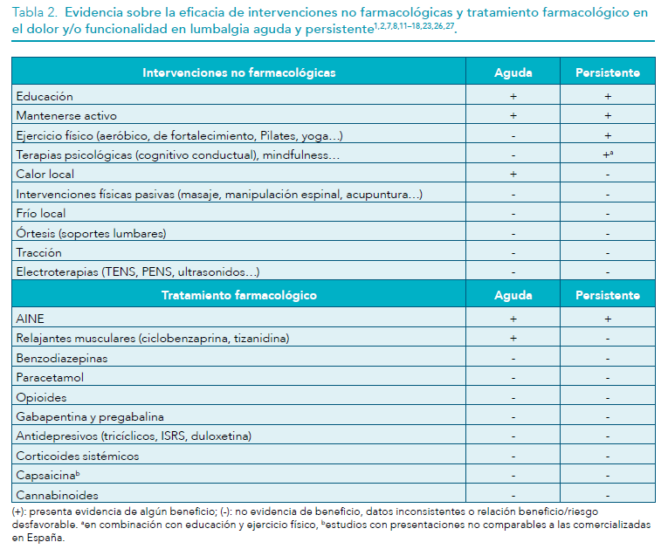

Slide 17
INFORMACIÓN PARA PACIENTES
✓El dolor de espalda es frecuente y común
✓ El dolor de espalda no empeora a medida que envejecemos
✓ Las pruebas de imagen rara vez son necesarias en el dolor de espalda y pueden ser contraproducentes
✓ La espalda no es tan vulnerable al daño como se piensa; está diseñada para doblarse y levantar peso
✓ Puedes tener dolor de espalda sin daño o lesión
✓ El ejercicio es bueno para el dolor de espalda
✓ Una conducta de miedo-evitación al movimiento y expectativas de recuperación negativas se asocian con el dolor persistente
✓ Un musculatura troncal débil no causa dolor lumbar; es bueno mantenerla fuerte, pero también relajarla
✓ Los fármacos potentes no tienen potentes beneficios
✓ El dolor de espalda suele mejorar
Ver infografía “10 hechos sobre el dolor de espalda”

Slide 18

Ideas clave (1/3)
Existe una importante brecha entre las recomendaciones basadas en la evidencia y la práctica clínica en el dolor lumbar inespecífico, tanto agudo como persistente.
Entre los pacientes que acuden con dolor de espalda a los centros de atención primaria, menos del 1% tendrá una etiología grave, por lo que en la mayoría de los casos la valoración se basa en la anamnesis y la exploración detalladas.
El curso clínico de un episodio de lumbalgia se resuelve en 4-6 semanas en la mayoría de los casos, pero la recurrencia es común y en muchos pacientes el dolor se hace persistente.
Las pruebas de imagen solo deben solicitarse si se sospecha una condición específica que requiera un manejo distinto del recomendado. La no petición de pruebas de imagen facilita una mejor evolución en el caso del dolor inespecífico.

Slide 19
Ideas clave (2/3)
En el dolor lumbar inespecífico agudo las recomendaciones de primera línea son: mantenerse activo, evitar el reposo en cama y continuar con las actividades habituales y, asesoramiento y educación sobre la naturaleza del dolor lumbar.
En la lumbalgia inespecífica persistente se recomienda combinar educación en ciencia del dolor y ejercicio físico.
Los fármacos no son el tratamiento de primera línea en la lumbalgia aguda ni en la persistente.
Hay evidencia de que los AINE son ligeramente más eficaces que el placebo para reducir el dolor a corto plazo y la discapacidad en la lumbalgia aguda. La magnitud del efecto es pequeña y probablemente no relevante clínicamente, a pesar de lo cual, se consideran la primera opción de tratamiento farmacológico.

Slide 20
Ideas clave (3/3)
El paracetamol se ha considerado históricamente la primera opción en el tratamiento de la lumbalgia, sin embargo, existe evidencia de alta calidad de que no presenta beneficio comparado con placebo.
La evidencia no apoya el uso de opioides, incluido tramadol. Los efectos adversos asociados a su uso prolongado hacen que su relación beneficio-riesgo sea desfavorable.
A pesar de su amplio uso, existe evidencia de que los gabapentinoides son ineficaces para el tratamiento del dolor lumbar con o sin radiculopatía y de que incrementan el riesgo de eventos adversos.

Slide 21

Para más información y bibliografía…
Volumen 32 Número 8, 2024

